Slide 1
REGLES HYGIENO-DIETETIQUES

Slide 2
Que sont les mesures hygiéno-diététiques ?
Il s’agit de règles ou de comportements
mis en place par un individu concernant :
. sa nutrition
. son mode de vie
pour maintenir sa santé,
qui vont diminuer ou supprimer un ou plusieurs facteurs de risque

Slide 3
Facteurs de risques ?
Un facteur de risque est un ou des marqueurs associés à une augmentation du risque de développer une maladie et ses complications associées
Les facteurs peuvent être multiples et
• précèdent la pathologie
• avec une relation dose/effet
• un caractère universel
• une physiopathologie plus que probable
• une liaison forte et indépendante (Son taux augmente ou diminue en même temps que s'aggrave ou s'améliore la maladie, mais sans influencer son évolution).

Slide 4
Les mesures hygiéno-diététiques :
Ensemble de principes et de conseils visant à encourager « la santé » et le bien-être à long terme par une approche préventive qui abordent en même temps :
L’hygiène de vie (mode de vie) :
= Eviter les substances dangereuses pour l'organisme
L'hygiène alimentaire (nutrition)
= « Bien » se nourrir
Apporter ce dont l'organisme a besoin pour son parfait fonctionnement.
= Ensemble de règles alimentaires et de mode de vie favorables à la santé.
L’hygiène de vie ne passe pas seulement par « l'assiette », c’est aussi :
La pratique d'une activité physique d'intensité légère à modérée.
La qualité du sommeil.

Slide 5
Pour qui ?
Pour l’ensemble de la population ;
(Relève de la Prévention COLLECTIVE)
Et pour chaque individu
(Relève de la Prévention INDIVIDUELLE)
A chacun de rectifier des comportements en lien avec son mode de vie et son alimentation.

Slide 6
Objectifs ?
Prévenir, diminuer ou supprimer
les facteurs de risque d’apparition d’une pathologie (ou maladie) et ses complications associées.
Cibles privilégiées au XXI siècle :
Les facteurs de risque des maladies cardio-neuro-vasculaires / AVC.
(1ère cause de mortalité dans le monde)
Il existe également des règles hygiéno-diététiques adaptées pour prévenir l’incidence d’états ou pathologies et/ou leurs complications.
Exemples : le diabète, l’intolérance au gluten, les calculs urinaires, HTA, obésité, l’arthrose, la grossesse…

Slide 7
Prérequis
  Définitions
  Rôles des nutriments
  Différence entre nutrition et diététique
  Objectifs
Le PNNS / Programme Nutritionnel National Santé
  Axes stratégiques
  Recommandations nutritionnelles
  Conseils
Approches nutritionnelles de référence : régime Crétois / régime Méditerranéen
  Historique
  Spécificités
Objectifs du PNNS
  Définition d’un facteur de risque
  Facteurs de risques cardiovasculaires
Règles d’étiquetage
  Présentation des VNR
  Remarque concernant les glucides
  Nutri-Score
Conclusion

Slide 8

I. PREREQUIS
Définition :
Eviter les substances dangereuses pour l'organisme
L'alcool et/ou les excès alimentaires trop riches en matières grasses, salées
ou en sucre.

Slide 9
A- Les définitions
La nourriture procure des substances organiques à assimiler.
Ces substances sont les aliments.
L’alimentation fait référence à la prise de nourriture (ou à la denrée alimentaire).
La nutrition a une dimension médicale.
Avec l’analyse de la transformation de la nourriture et l'assimilation des nutriments, elle précise au patient les quantités à apporter à son corps.
Ce processus (involontaire et physiologique) implique la digestion, l’absorption des nutriments, leur transport vers les cellules de l’organisme et un apport calorique qui en découle).

Slide 10
Rappels :
L’alimentation : Englobe tout ce que nous mangeons (LES ALIMENTS).
La nutrition : Désigne ce que nous obtenons de l’alimentation (LES NUTRIMENTS).
Les nutriments (ou éléments nutritifs) :
Composants élémentaires contenus dans LA NOURRITURE et indispensables pour répondre aux différents besoins physiologiques du corps humain.

Slide 11
A- Les définitions
Les NUTRIMENTS sont :
. Les glucides, lipides et protides dits macronutriments car ils sont les éléments majoritaires de l’alimentation.
Ils apportent, entre autres, l’énergie à l’organisme sous forme de calories.
. Les micronutriments (vitamines, minéraux, oligoéléments) car « minoritaires » quantitativement par rapport aux premiers ;
mais ils sont tout aussi indispensables même s’ils n’apportent pas d’énergie sous forme de calories.
. Les fibres d’origine végétale
. L’eau

Slide 12
B- Rôles des nutriments
Bâtisseur
Energétique
Fonctionnel
Protides :
Viande, poisson,
œufs, fromage, soja,
Légumineuses
Sels minéraux
Lipides :
Viandes grasses, lard, noix,
cacahuètes, huile, crème, beurre
Glucides :
Sucre, pâtes, riz, pain,
pomme de terre, fruits
Fibres
Vitamines
Oligo-éléments
Eau

Slide 13
C- Différence entre nutrition et diététique
La diététique est plus large dans son champ d’activité :
. Car elle utilise les bases de la nutrition
. Mais inclut également l’aspect pratique et psychosocial du patient.
C’est-à-dire :
Elle intègre la dimension culturelle (omnivore, végan, religieuse…) qui influe sur la prise alimentaire
et
S’adapte pour une prise de nourriture « saine » et « équilibrée » afin de se maintenir en bonne santé.

Slide 14
II. Le PNNS : Programme National Nutrition Santé
Ceux sont des objectifs nutritionnels de santé publique fixés par le Haut Conseil de la santé publique (HCSP). Lancé depuis 2001 reconduit en 2006 (PNNS-2), en 2011 (PNNS-3) et en 2019 (PNNS-4).
En cours le PNNS 5 -2025-2030
Une politique nutritionnelle engagée comme une « priorité de santé publique » déterminant la nutrition comme facteur de protection ou de risque des pathologies les plus répandues en France qu’il s’agisse :
Du cancer
Des maladies cardiovasculaires
De l’obésité
De l’ostéoporose
Ou du diabète de type 2

Slide 15
A- Axes stratégiques
Améliorer pour tous, l'environnement alimentaire et physique, pour le rendre plus favorable à la santé en agissant sur l’un de ses déterminants majeurs : la nutrition.
Améliorer la qualité nutritionnelle des aliments
Mieux manger en restauration hors foyer
Réduire la pression marketing
Encourager la mobilité active
Mieux manger en situation de précarité alimentaire
Le PNNS 5 intègre la durabilité environnementale, le sommeil, l’activité physique et la lutte contre la sédentarité.

Slide 16
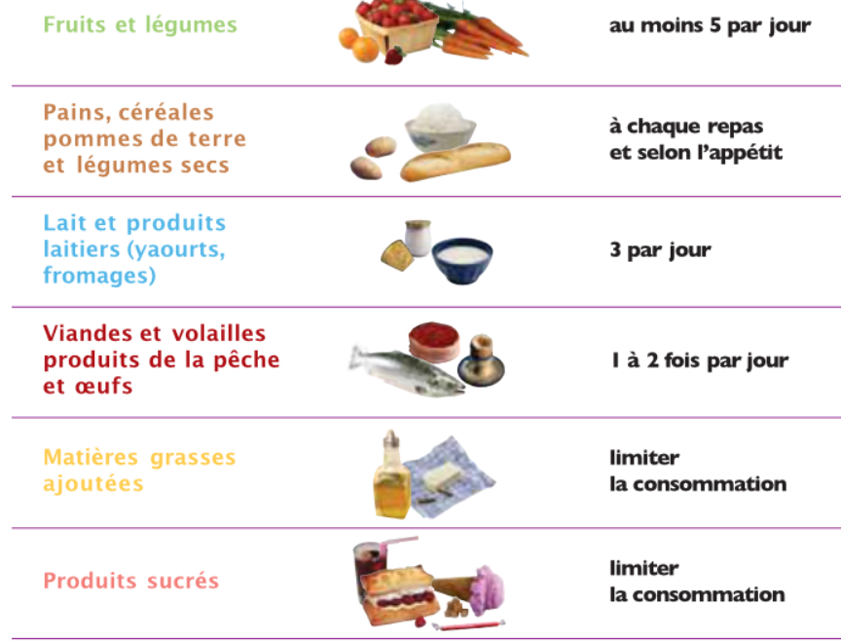
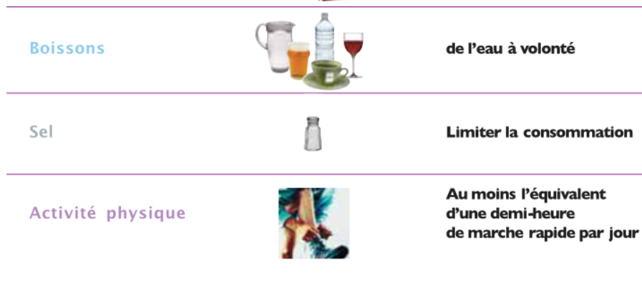
B- Recommandations nutritionnelles

Slide 17
C- Conseils
L’agence Santé Publique France actualise la formulation des recommandations nutritionnelles destinées à la population.
Recommandations relayées dans des messages sanitaires intégrés aux publicités et aux promotions des produits alimentaires, quel que soit le media.
Quatre messages sont prévus :
“ Pour votre santé, mangez au moins 5 fruits et légumes par jour ”
“ Pour votre santé, pratiquez une activité physique régulière ”
“ Pour votre santé, évitez de manger trop gras, trop sucré, trop salé ”
“ Pour votre santé, évitez de grignoter entre les repas ”

Slide 18
III. APPROCHES NUTRITIONNELLES DE REFERENCE

Slide 19
A- Historique
Etude d'Ancel Keys dans les années 50: met en lumière l'espérance de vie supérieure en Crète et Corfou de la population malgré un système de santé rudimentaire.
Dr Serge Renaud (année 90) et le "paradoxe français" : évidence du lien entre alimentation méditerranéenne et faible taux de récidive de maladies cardio-vasculaires.
Similitudes des 2 régimes dits « Crétois » et « Méditerranéen » :
Aliments frais et non-transformés
Mode de vie « ancestral » commun au pourtour de la mer méditerranée

Slide 20
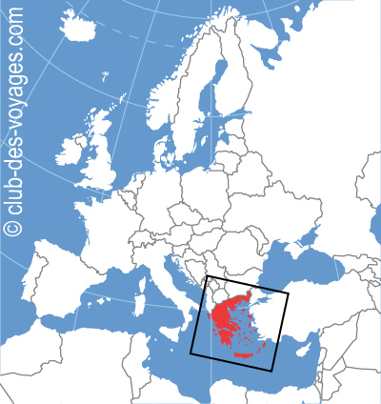
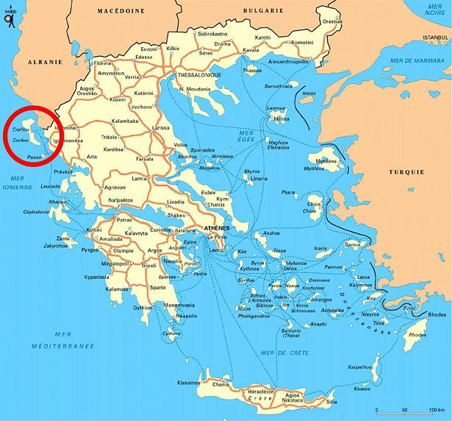

Slide 21
B- Spécificités
Régime Méditerranéen | Régime Crétois
Fruits et légumes abondants | Très forte consommation de légumes et de fruits
Huile d’olive comme principale matière grasse | Huile d’olive quasi exclusive Huile de Colza correspond à une adaptation moderne, pas au régime crétois authentique (traditionnel)
Poisson et fruits de mer réguliers | Poisson modéré
Viande rouge occasionnelle | Très peu de viande rouge
Légumineuses et fruits secs | Consommation fréquente d’herbes, d’ail, d’oignon
Céréales complètes (pain, pâtes, riz) | Alimentation simple, peu transformée
Produits laitiers avec modération (fromage, yaourt) | Fromages de chèvre ou brebis plutôt que de vache
Vin rouge possible en petite quantité (aux repas)
Prévention des maladies cardiovasculaires | Très faible taux de maladies cardiovasculaires
Équilibre nutritionnel et variété/plaisir alimentaire | Longévité car simplicité et frugalité
Le régime crétois est la version la plus stricte et la plus “pure” du régime méditerranéen.

Slide 22
10 règles pour résumer le régime crétois ou méditerranéen
Manger des fruits et des légumes en quantité – Vitamines/Fibres/Anti-oxydants
Consommer des légumineuses et des fruits secs – IG bas/ AGI
Préférer les céréales complètes aux céréales raffinées – IG bas
Manger moins de viande – Moins d’AGS
Consommer davantage de poisson - AGI
Privilégier les fromages frais de brebis ou de chèvre – Laits de « petits animaux »
Cuisiner avec huiles d’olive / colza – AGI oméga 9 / oméga 3
Ajouter des épices et des aromates – Substitution du sel (de cuisine)
Boire du vin avec modération – Apports polyphénols (anti-oxydants)
Privilégier cuissons basse température – Nutriments moins dénaturés

Slide 23
IV. Prévention / Règles hygiéno-diététiques
A- Facteurs de risque cardiovasculaires
Le facteur de risque est un signe clinique (médical) ou biologique associé à une augmentation du risque de développer une pathologie et ses complications.
Quels sont les facteurs de risque cardio-neuro-vasculaires ?
(1ère cause de mortalité dans le monde !)
- Facteurs non modifiables : âge, sexe, hérédité.
- Dépistage et traitement : HTA, diabète, dyslipidémie (augmentation du taux de mauvais cholestérol : LDL cholestérol).
- Facteurs à corriger : tabac, obésité, sédentarité, stress.

Slide 24
B- Facteurs de risques cardiovasculaires
Non-modifiables
Age
Sexe
Hérédité
En nombre absolu : Décès cardiovasculaires femmes (55%) > hommes
Mais avant 65 ans : hommes (3 à 4 fois) > femmes
Le constat : Accidents cardiovasculaires 10 ans plus tôt chez l'homme / femme.
Liés à la transmission génétique de facteurs de risques modifiables
(hypercholestérolémie familiale, HTA…)

Slide 25
Etude « Interheart (2001) »: étude cas-témoin d’Infarctus du Myocarde (IDM), incluant toutes les régions du monde.
Elle confirme que 9 facteurs expliquent 90 % des cas d'IDM, ceci dans toutes les classes d'âge et dans les deux sexes.
Modifiables
Facteurs de risque
Facteurs protecteurs
Tabagisme
Sevrage tabagique
DT2
Limiter les produits sucrés
Consommation de fruits et légumes
Activité physique:
30 min 5 fois /semaine chez l’adulte
1 h /jour chez l’enfant
Consommation modérée d’alcool
Maximum 2 verres/j-homme 1 verre/j-femme
et pas tous les jours
HTA
SEL max 5g / jour (OMS)
Hypercholestérolémie
Privilégier les graisses insaturées
Obésité abdominale
Facteurs psychosociaux

Slide 26
V. REGLES ETIQUETAGE

Slide 27
A- Présentation des VNR
VNR : Valeurs Nutritionnelles de Référence
Anciennement AJR : Apports Journaliers Recommandés
« Déclaration nutritionnelle obligatoire » depuis le 13 décembre 2016, exprimée pour 100 g ou 100 ml de denrée alimentaire afin de comparer les produits alimentaires entre eux.
Elle est obligatoire
Le but est que le consommateur oriente ses choix plus éclairés en termes de santé vers des aliments de meilleure qualité nutritionnelle et qu’il ne soit pas induit en erreur.
Le marquage des VNR ne prend pas en compte l’âge, le sexe ou le statut physiologique.

Slide 28
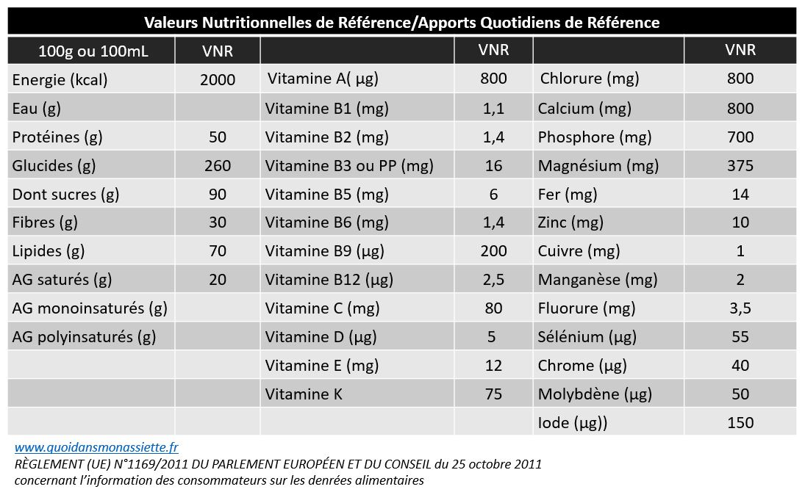

Slide 29
B- Remarque concernant les glucides
La mention « GLUCIDES » et assimilés Glucides = « Sucres totaux » = amidon(s) + sucres simples
« Sucres » simples
Sucre (sans « S ») = saccharose (sucre blanc de table) / définition légale
Sucres (avec un « S ») = glucide non hydrolysable (terme scientifique)
(glucose, le galactose ou le fructose)
= glucide hydrolysable
(lactose = galactose + glucose)
« Sucres » complexes = polymères glucidiques hydrolysables
(amidon et dérivés, cellulose…)

Slide 30

C- Nutri-Score
Complémentaire à « La déclaration nutritionnelle obligatoire »
Depuis avril 2017, le logo Nutri-Score est apposé sur la face des emballages
L’étiquetage Nutri-Score n'est pas obligatoire mais laissé au bon vouloir des industriels
Le Nutri-Score s'affiche sous la forme d'un repère graphique avec une échelle :
de CINQ COULEURS (du vert foncé au rouge),
Aliments classés A : les plus favorables sur le plan nutritionnel
Aliments classés E : moins bonne qualité nutritionnelle car ils contiennent des nutriments
à limiter

Slide 31
C- Nutri-Score
Le Nutri-Score prend en compte pour 100 grammes de produit, la teneur :
  - En nutriments et aliments à favoriser :
  Composantes positives : fibres, protéines, fruits, légumes, légumineuses, fruits à coques, huile de colza, de noix et d'olive
  - En nutriments à limiter :
  Composantes négatives : sucres, sel, acides gras saturés, énergie
Après calcul, le score attribue une lettre et une couleur.
Pourquoi
. le Nutella n'a pas de Nutri-Score ? C’est l’industriel qui ne VEUT PAS AFFICHER son Nutri-Score
Nutri-Score E sans surprise : 60% de sucres, 30% d’acides gras dont 10% d’acides
. Le Nutri-score du Coca-Cola ? Idem
Nutri-Score E : la boisson contient 11g de sucre pour 100 grammes soit une quantité très élevée de sucres.

Slide 32
Les règles du Nutri-score en 2025
En 2025, les règles changent pour correspondre davantage aux recommandations alimentaires.
Exemples :
. L’eau est la seule boisson notée A
. Les produits sucrés et salés sont plus sévèrement notés
. Evaluation des boissons en fonction de leur teneur en sucres et de la présence d’édulcorants, afin d’en limiter l’usage en remplacement du sucre.
. Les boissons avec édulcorants ne seront plus notées B mais de C à E
. Classification affinée des poissons gras (sources d’oméga 3) et des huiles moins riches en acides gras saturés
. Différenciation plus précise entre les aliments complets (pain, riz, céréales) riches en fibres et leurs alternatives (féculents) raffinées
Plus on a un Nutri-Score "mauvais", plus la proportion des aliments ultra-transformés est grande

Slide 33
CONCLUSION 1/2 = La prévention
En pratique,
C’'est dès l'enfance et l'adolescence,
que doit être adopté l'ensemble de ces « comportements de prévention collective », si difficiles à obtenir ensuite chez les adultes.
« Choisir de ne pas fumer »,
« bien s'alimenter »
et « combattre la sédentarité »
constituent des comportements qui, ont d'autant plus de chance d'être maintenus à l'âge adulte qu'ils ont été acquis précocement.

Slide 34
CONCLUSION 2/2 = Dépistages/corrections
En cas :
D’inobservance des règles hygiéno-diététiques
D’insuccès
Ou insuffisantes pour contrôler la maladie ou ses complications
► Dépistages / Traitements
. TA
. Diabète
. Dyslipidémie (augmentation du taux de mauvais cholestérol : LDL cholestérol)
. Triglycéridémie (élévation des triglycérides)
► Corrections des facteurs de risque
. Tabac (Aide au sevrage et substituts nicotiniques)
. Obésité (Prise en charge individuelle selon modalités multifactorielles)
. Sédentarité (avec promotion de l’activité physique et/ou sportive)
. Amélioration de la qualité de vie (anxiété, dépression, sommeil)
. Maintien de l'autonomie.
. Stress (accompagnement personnalisé)

Slide 35
Référentiel bibliographique
https://www.sfcardio.fr/publication/chapitre-02-item-222-facteurs-de-risque-cardiovasculaire-et-prevention/#definitions
https://hopitaux-paris-sud.aphp.fr/avcparissud/mesures-hygieno-dietetiques/
https://www.rnpc-recherche.fr/regles-hygieno-dietetiques/#:~:text=Les%20r%C3%A8gles%20hygi%C3%A9no%2Ddi%C3%A9t%C3%A9tiques%20font,et%20le%20mode%20de%20vie.
https://sante.journaldesfemmes.fr/fiches-nutrition/1637235-nutriscore-calcul-liste-signification-produits-a-b-c-d-e/
https://www.info.gouv.fr/actualite/nouveau-nutri-score-que-retenir

